Slide 1
ЗНО-2018
для учнів (слухачів, студентів) професійно-технічних навчальних закладів

Slide 2
Нормативне забезпечення
Наказ МОНУ від 31.07.2017 № 1103
«Деякі питання проведення в 2018 році зовнішнього незалежного оцінювання результатів навчання, здобутих на основі повної загальної середньої освіти»
2. Встановити, що в 2018 році:
6) результати зовнішнього незалежного оцінювання з української мови і літератури (українська мова) зараховуються як результати державної підсумкової атестації за освітній рівень повної загальної середньої освіти для учнів (слухачів, студентів) професійно-технічних, вищих навчальних закладів, які в 2018 році здобудуть повну загальну середню освіту

Slide 3
Учасники ЗНО-2018
Особи, які отримують повну загальну середню освіту у 2018
Особи, які мають повну загальну середню освіту
ЗНО з української мови і літератури (українська мова як ДПА - ОБОВЯЗКОВО)
* решта предметів ДПА складається у навчальному закладі (ПТНЗ/ВНЗ І-ІІ р.а.);
** мають право обрати інші предмети ЗНО, які НЕ зараховуються як ДПА
ЗНО з української мови і літератури
Предмети ЗНО - із переліку ВНЗ, в якій планується вступ
Реєстрація на ЗНО - через навчальний заклад
Реєстрація на ЗНО - самостійно
Можна обрати не більше 4-х предметів ЗНО, з урахуванням української мови і літератури

Slide 4
Адміністрування
Організаційні питання
Методична підтримка
Інформаційно - роз'яснювальна робота

Slide 5
Адміністрування
Визначення відповідальних у навчальних закладах

Slide 6
Реєстрація
Терміни: лютий (06.02 – 19.03.2018)
Документи:
реєстраційна картка
паспортний документ
2 фото 3*4
список навчального закладу за визначеною формою
Контроль за отриманням паспортних документів особами, яким станом на 1 вересня виповнилось 14 років

Slide 7
Проведення
Терміни: з 22 травня по 13 червня 2017 року
Українська мова і література – 24 травня 2017 року
Організація довозу учасників до пунктів проведення ЗНО
Контроль за явкою та наявністю необхідних документів в учасників для пропуску до пункту

Slide 8
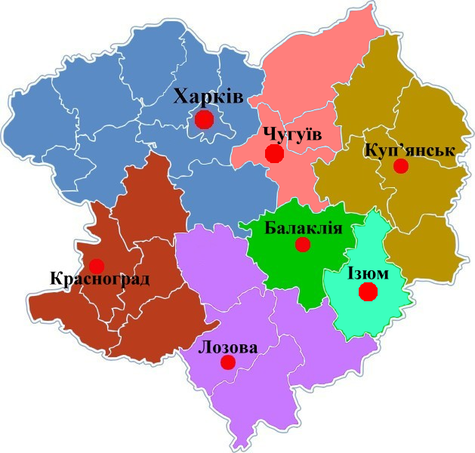
Мережа округів / пунктів проведення ЗНО - 2018
2018 – додатково м. Ізюм

Slide 9
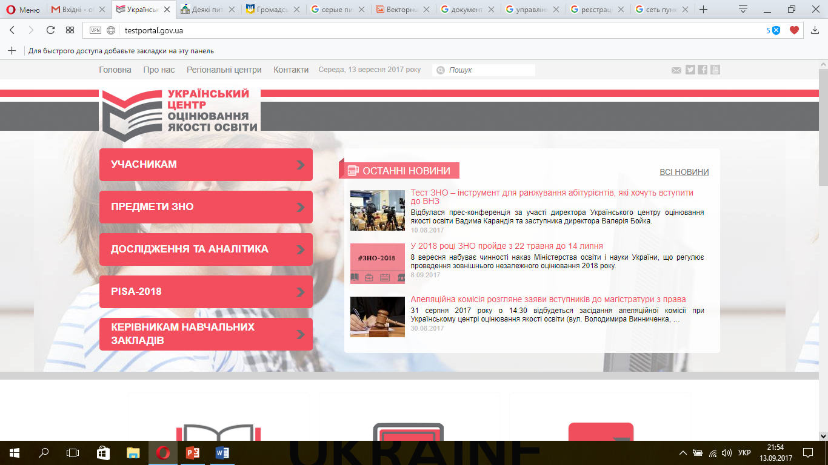
Методична підтримка: сайт УЦОЯО розділи «Учасникам», «Предмети»

Slide 10
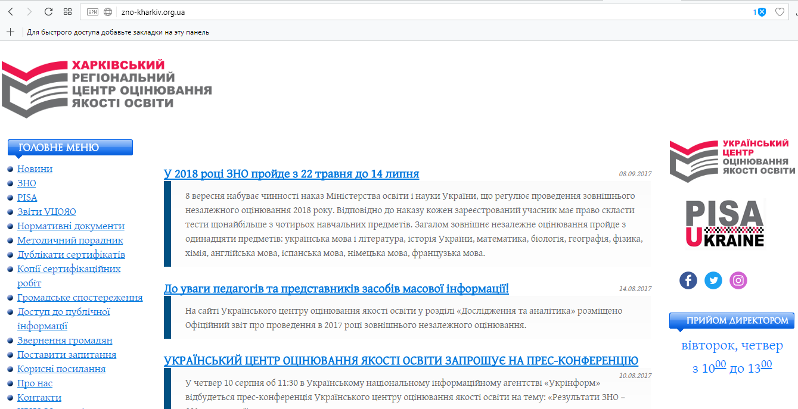
Методична підтримка: сайт ХРЦОЯО розділи
«Методичний порадник», «Пробне ЗНО»

Slide 11
Інформаційно - роз'яснювальна робота
Інформаційні куточки у навчальних закладах
Сайти:
УЦОЯО testportal.gov.ua
ХРЦОЯО zno-kharkiv.org.ua
Он-лайн консультаційні пункти ХРЦОЯО:
методична підтримка 057 705 39 10
організаційні питання 057 705 07 37, 097 83 23 496
Соцмережі

Slide 12
КОНТАКТИ
Телефон/факс (приймальна):
(057)705-15-64
Телефон інформаційної служби:
(057)705-07-37
Електронна пошта:
office@zno-kharkiv.org.ua
Сайт:
www.zno-kharkiv.org.ua
Адреса:
майдан Свободи, 6, офіс 463, м. Харків, 61022

